Slide 1

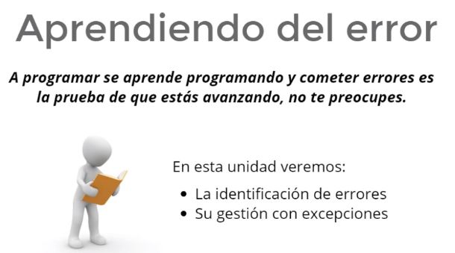
Tema 9
Tratamiento de Errores

Slide 2
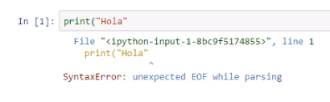
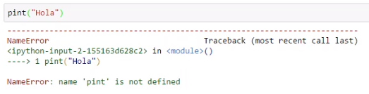
Errores Sintácticos
- Falta de comillas o paréntesis o : , etc.
- Llamada a comandos o funciones inexistentes

Slide 3
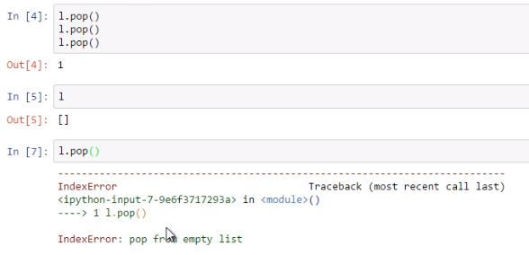
- Índices inexistentes en listas o pilas vacias, etc.

Slide 4
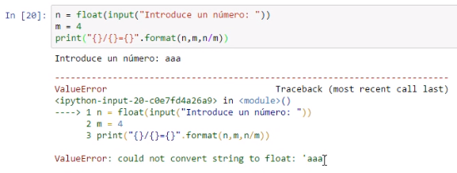
- Errores en los tipos de datos

Slide 5
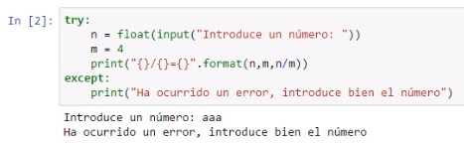
Excepciones
- La instrucción TRY permite abrir un bloque y capturar las excepciones para mostrar un error controlado.

Slide 6
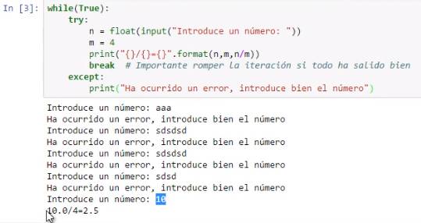
Podemos crear un bucle para repetir la petición del dato hasta que se introduzca un valor correcto

Slide 7
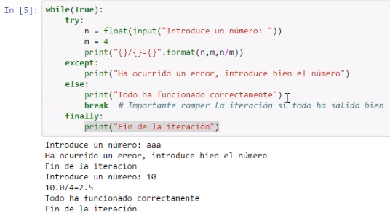

Slide 8
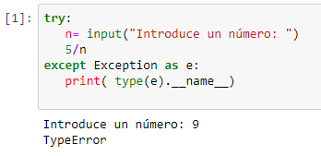
Excepciones múltiples

Slide 9
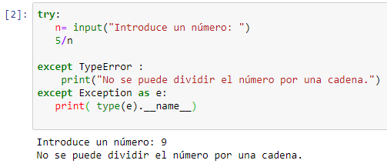
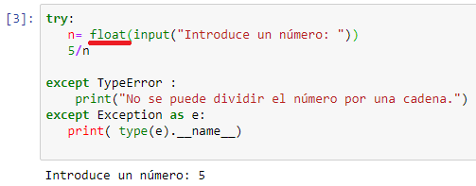
Es posible realizar acciones diferentes en función del tipo de excepción producida.

Slide 10
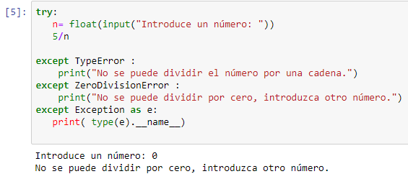

Slide 11
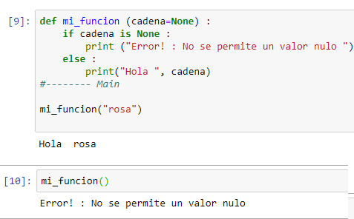
Invocación de excepciones raise

Slide 12
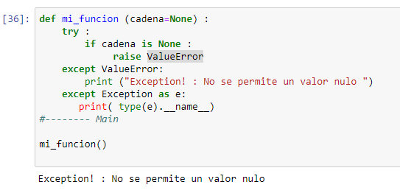
La instrucción Raise, eleva una excepción

Slide 13
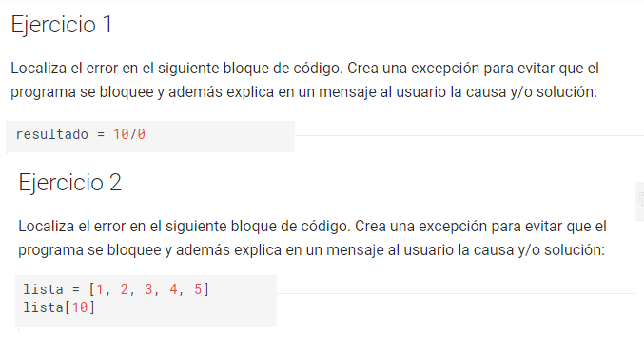

Slide 14
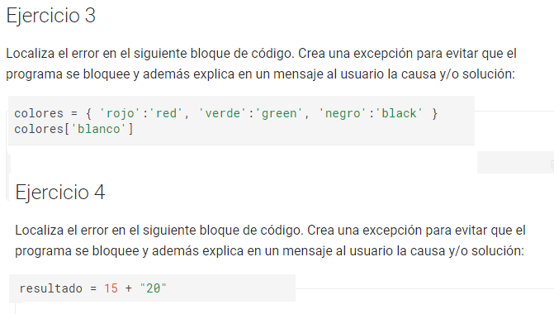

Slide 15
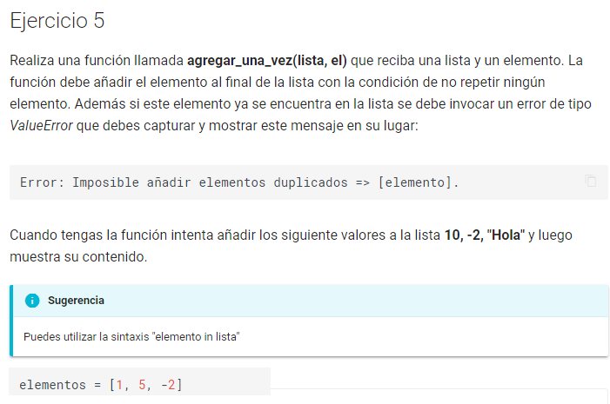

Slide 16
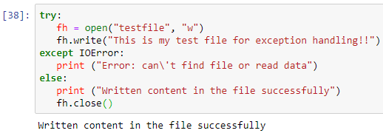
Practica
El siguiente programa crea un fichero con un texto fijo.
Modifícalo para que todos los mensajes esten en catalán o castellano. Y lo que se grabe en el fichero sean datos introducidos por pantalla.

